Slide 1
Diagnóstico do ingresso e da aprendizagem das funções de assessoria de gabinete no TRT9
Resultados de 10 respostas ao questionário
Objetivo: compreender como ocorre o ingresso, a aprendizagem inicial e a conquista de autonomia na função.
Projeto Gabinete+ | Agosto de 2026

Slide 2
Como ler os resultados
Levantamento exploratório com respostas voluntárias de profissionais com experiência em assessoria no TRT9.
10
10
5
5
respostas válidas e com consentimento
questões analisadas
questões de resposta única
questões com múltipla seleção
Cuidados de interpretação
• A amostra é pequena e não representa necessariamente todo o TRT9.
• Em perguntas de múltipla escolha, os percentuais não somam 100%.
• Os resultados são mais úteis para identificar padrões, lacunas e prioridades de melhoria do processo de integração.

Slide 3
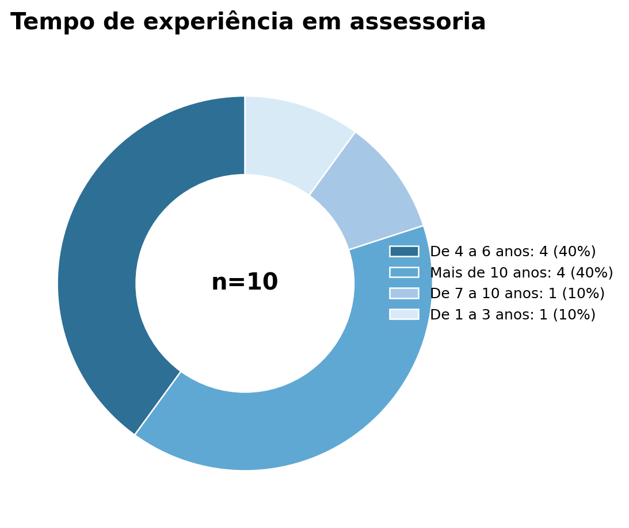
Perfil da amostra
A maioria dos respondentes possui experiência longa em assessoria.
Leituras principais
80% têm 4 anos ou mais de experiência.
40% possuem mais de 10 anos na função.
As respostas refletem percepções acumuladas de profissionais experientes.

Slide 4
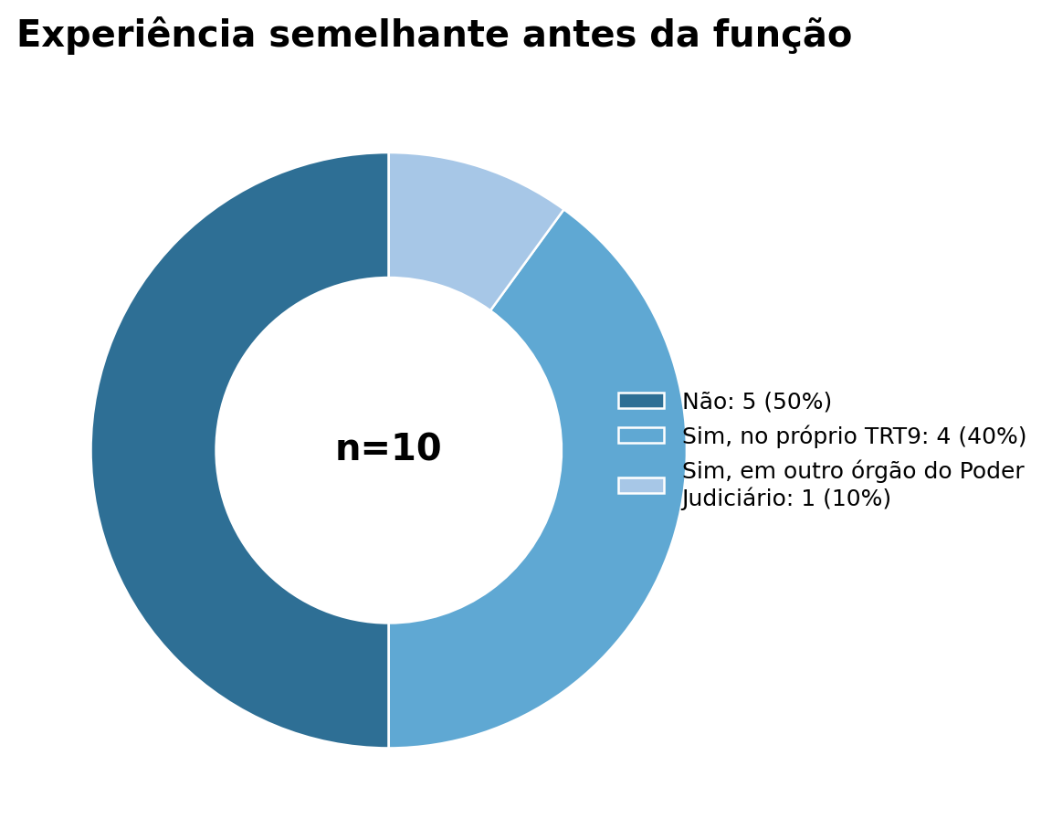
Experiência anterior semelhante
Metade ingressou sem ter trabalhado antes em atividade semelhante.
Leituras principais
50% não tinham experiência semelhante antes de assumir.
40% já haviam atuado em atividade semelhante no próprio TRT9.
A integração precisa atender tanto iniciantes quanto pessoas com experiência interna.

Slide 5
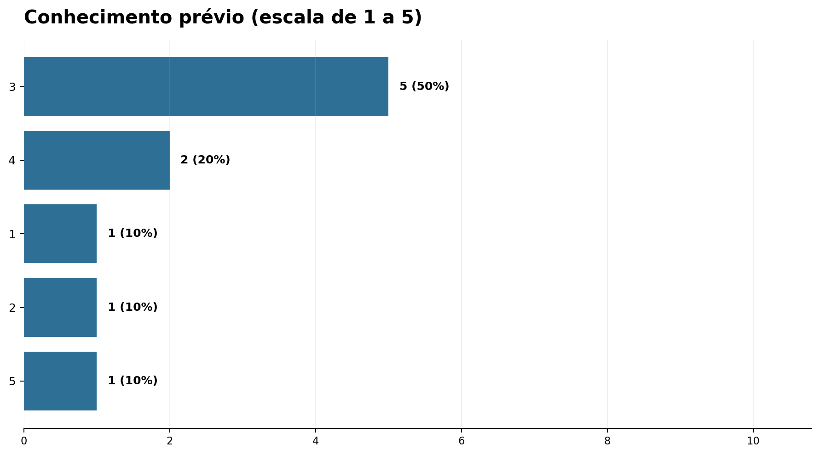
Conhecimento prévio sobre as funções
O nível médio declarado foi 3,1 em uma escala de 1 a 5.
Leituras principais
50% escolheram o nível intermediário 3.
30% indicaram conhecimento alto ou muito alto (4 ou 5).
20% iniciaram com conhecimento baixo (1 ou 2).

Slide 6
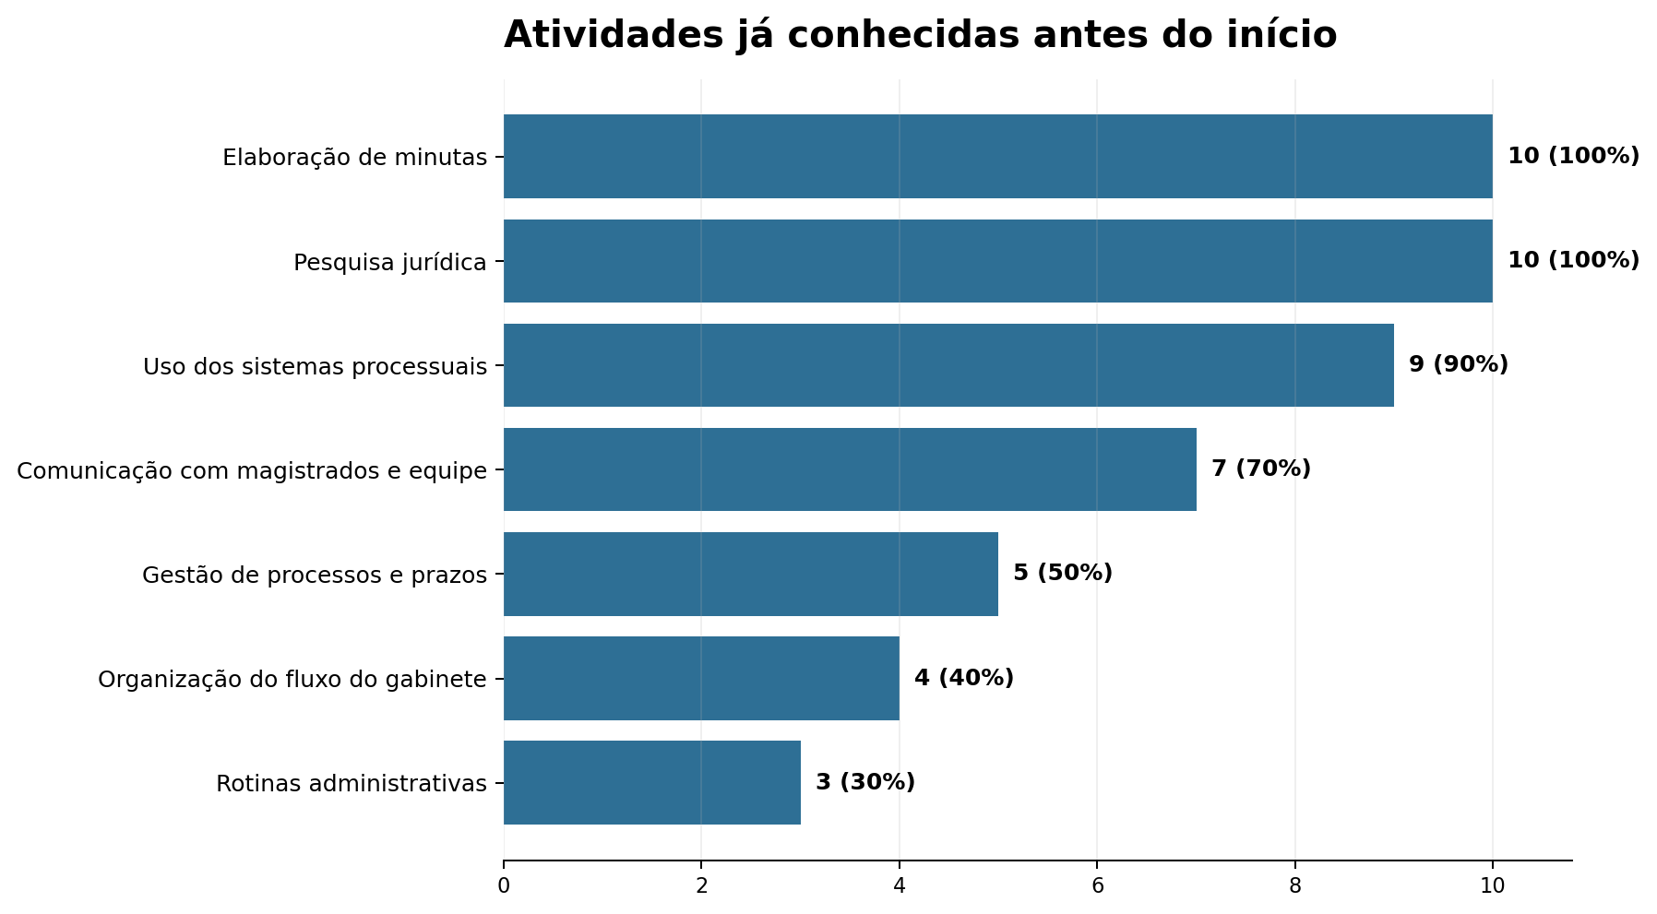
O que já era conhecido antes do início
O conhecimento prévio concentrou-se nas atividades jurídicas centrais.
Leituras principais
Minutas e pesquisa jurídica foram conhecidas por todos.
Sistemas processuais já eram conhecidos por 90%.
Rotinas administrativas e organização do fluxo foram os pontos menos conhecidos.

Slide 7
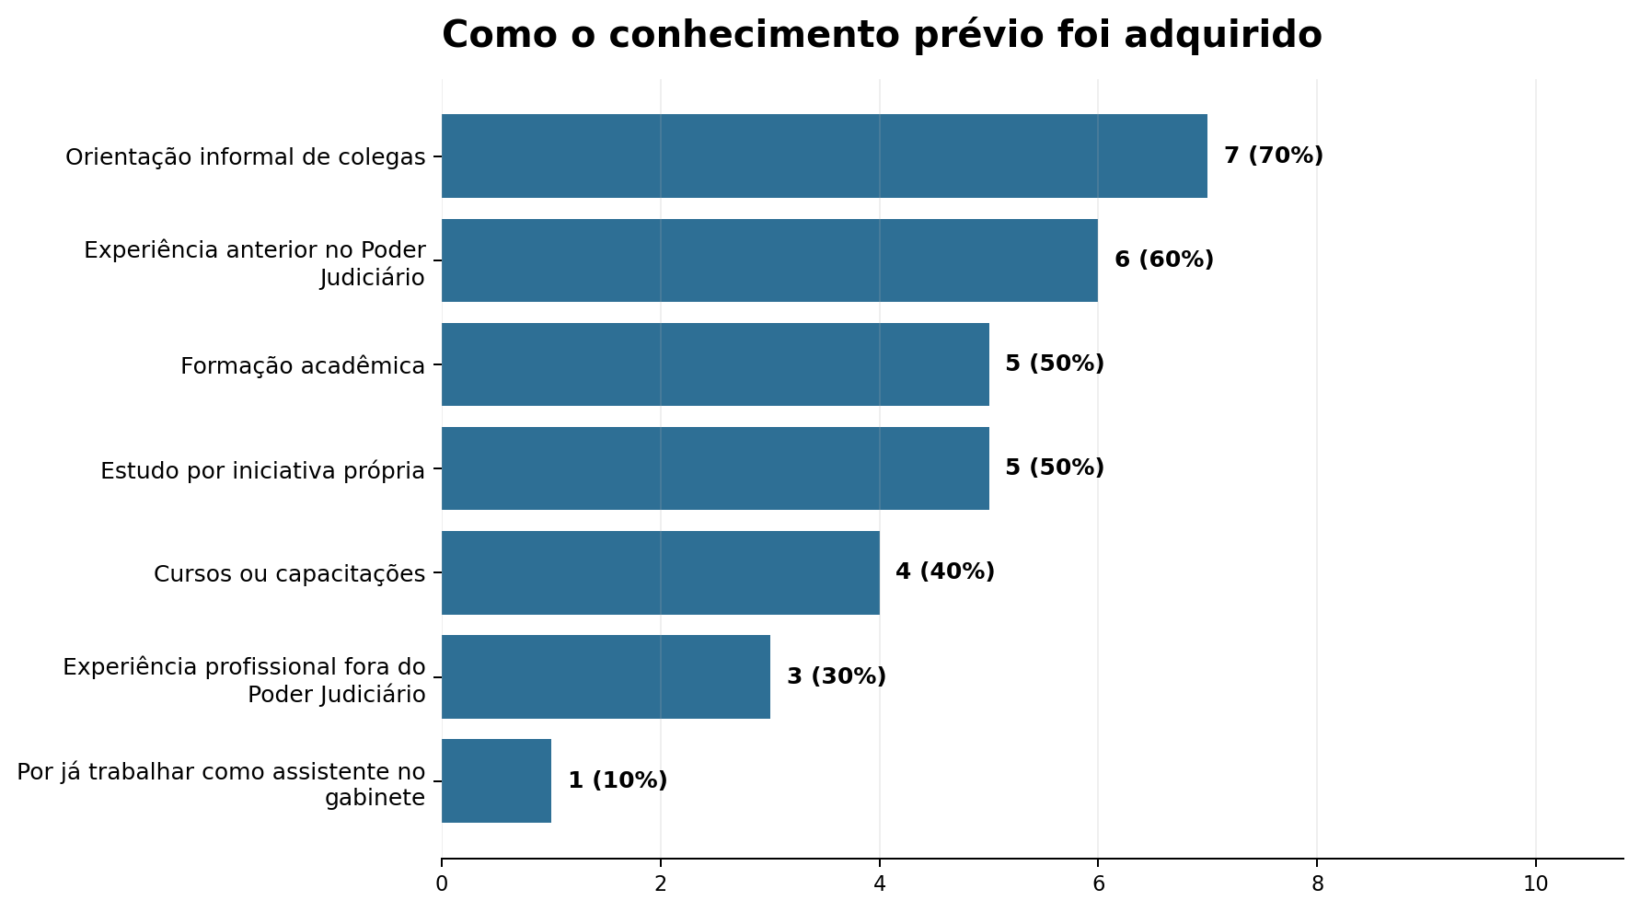
Como o conhecimento prévio foi adquirido
A aprendizagem informal e a experiência prática tiveram grande peso.
Leituras principais
70% citaram orientação informal de colegas.
60% apontaram experiência anterior no Judiciário.
Formação acadêmica e estudo autônomo foram citados por metade.

Slide 8
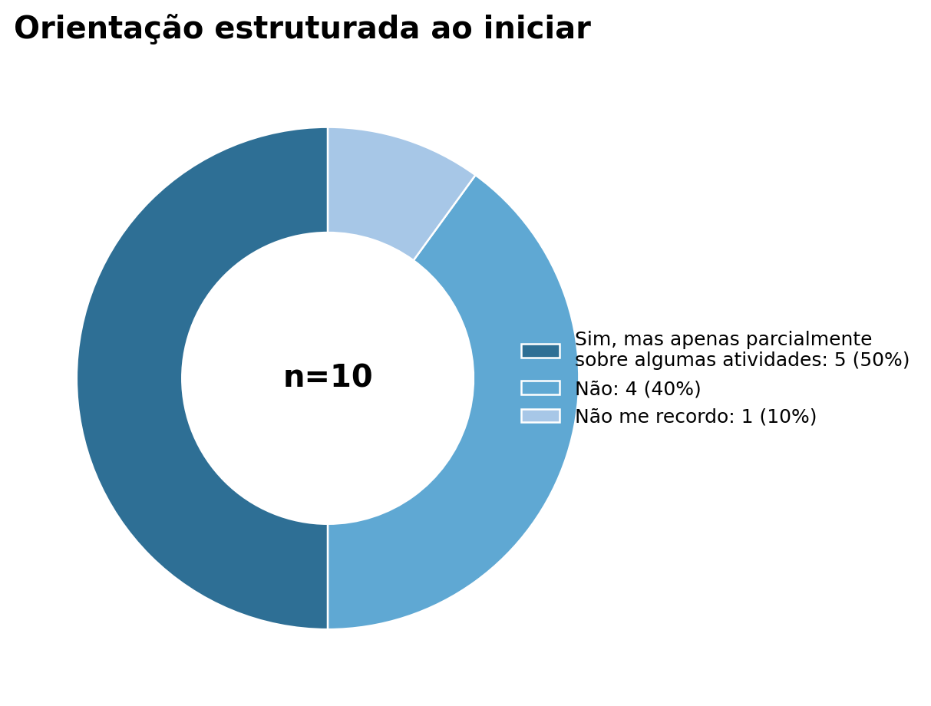
Orientação estruturada ao iniciar
Nenhum respondente declarou ter recebido uma apresentação completa e estruturada.
Lacuna central
50% receberam apenas orientação parcial.
40% afirmaram não ter recebido orientação estruturada.
10% não se recordam de ter recebido orientação.
Resultado: 90% relatam ausência ou cobertura apenas parcial.

Slide 9
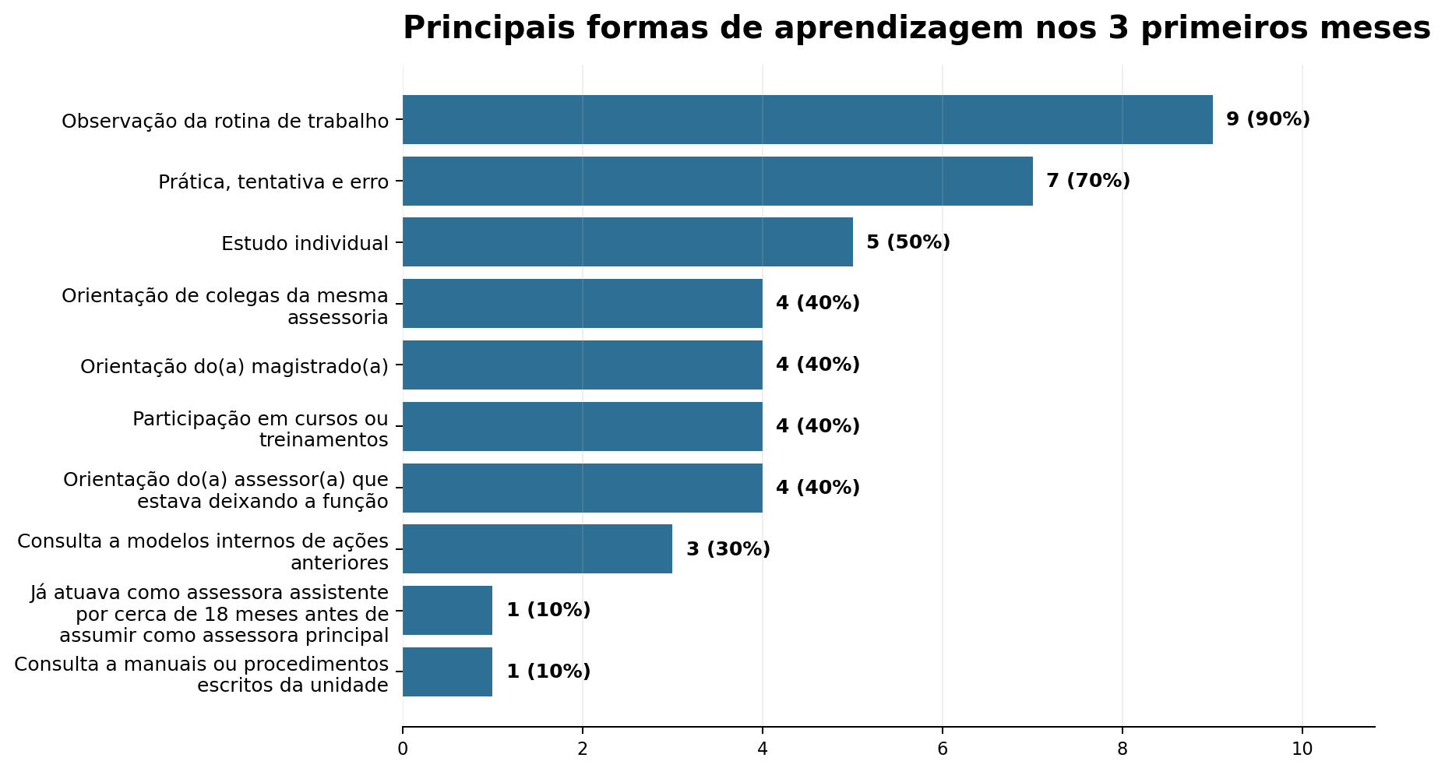
Como se aprende nos três primeiros meses
A aprendizagem acontece principalmente pela observação e pela prática.
Leituras principais
90% aprenderam observando a rotina.
70% citaram prática, tentativa e erro.
Apenas 10% mencionaram manuais ou procedimentos escritos.

Slide 10
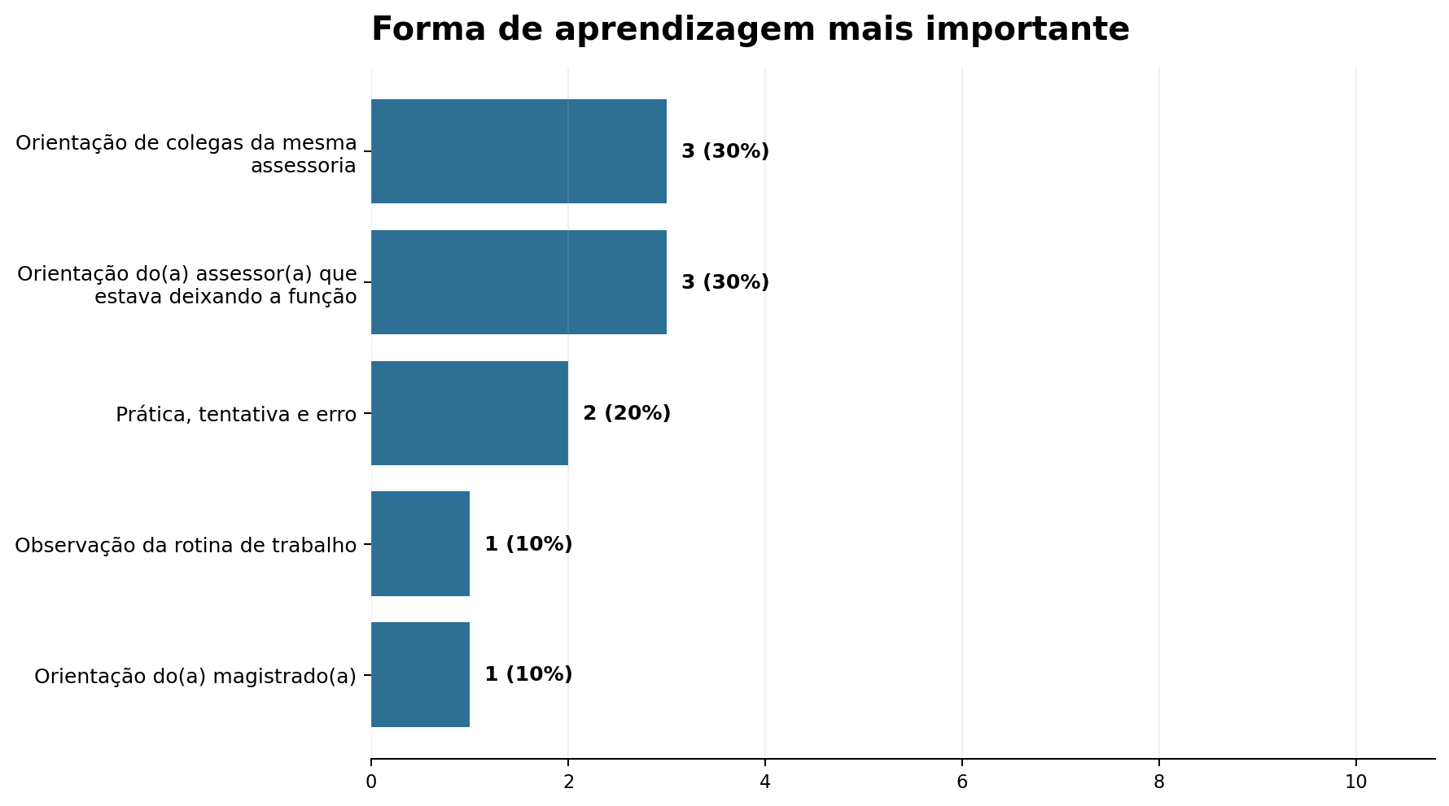
Qual forma foi mais importante
A transmissão direta entre pessoas foi considerada decisiva.
Leituras principais
60% escolheram orientação de colegas ou do assessor que saía.
20% indicaram prática, tentativa e erro.
O conhecimento depende fortemente da disponibilidade de pessoas experientes.

Slide 11
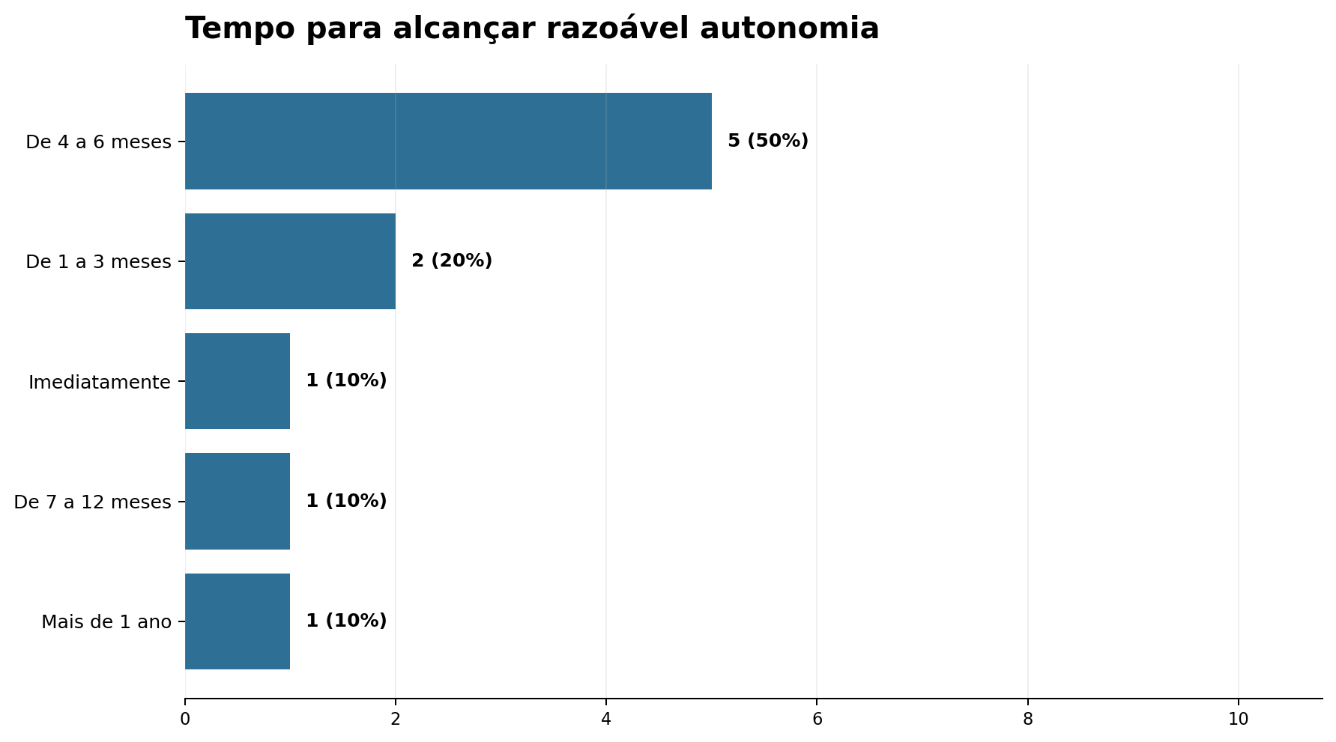
Tempo para alcançar autonomia
Para metade, a autonomia razoável surgiu entre quatro e seis meses.
Leituras principais
50% precisaram de 4 a 6 meses.
20% alcançaram autonomia em 1 a 3 meses.
20% levaram 7 meses ou mais.

Slide 12
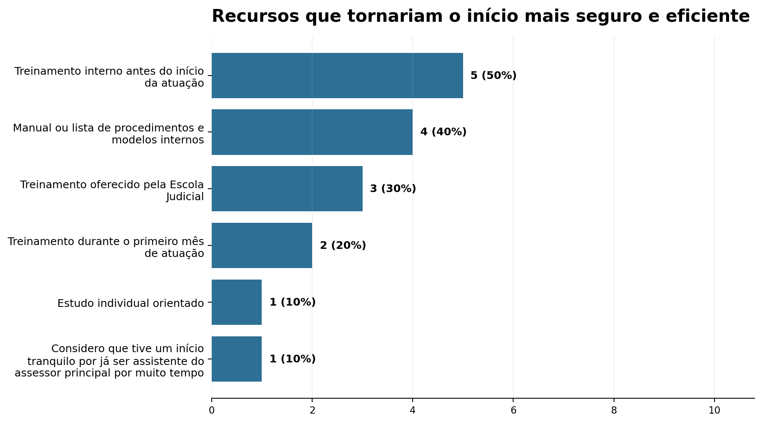
O que teria tornado o início mais seguro
Os respondentes priorizam preparação interna antes do início e materiais de referência.
Prioridades
50% pedem treinamento interno antes da atuação.
40% apontam manual, procedimentos e modelos internos.
30% valorizam treinamento da Escola Judicial.

Slide 13
Síntese dos achados
O processo atual funciona, mas depende excessivamente de aprendizagem informal e conhecimento tácito.
Entrada heterogênea
Integração incompleta
1
2
Metade chega sem experiência semelhante, e o conhecimento inicial varia.
90% relatam ausência de orientação estruturada ou orientação apenas parcial.
Dependência das pessoas
Aprendizagem por exposição
3
4
Colegas e antecessores são as fontes mais importantes de adaptação.
Observação e tentativa e erro predominam nos primeiros meses.
Autonomia gradual
Demanda clara
5
6
Para a maioria, a segurança funcional exige vários meses.
Treinamento prévio e manual interno aparecem como prioridades.

Slide 14
Recomendações para o Gabinete+
Transformar conhecimento tácito em um processo de integração mais previsível, apoiado e rastreável.
01
02
03
Trilha de integração
Manual vivo
Mentoria de transição
Roteiro dos primeiros 30, 60 e 90 dias, com atividades e responsáveis.
Procedimentos, modelos, checklists e orientações atualizáveis por atividade.
Registro do responsável por orientar o novo assessor e acompanhar a adaptação.
04
05
06
Treinamento prévio
Painel de aprendizagem
Ciclo de melhoria
Conteúdo interno essencial antes do início, complementado pela Escola Judicial.
Acompanhamento de tarefas, dúvidas recorrentes e evolução da autonomia.
Coleta de feedback após 30 e 90 dias para atualizar materiais e fluxos.

Slide 15
Perguntas para discussão com a equipe
Os resultados podem ser usados para validar prioridades e desenhar o processo de integração.
Quais atividades precisam ser ensinadas antes do primeiro dia?
1
Quais procedimentos devem obrigatoriamente estar documentados?
2
Quem deve acompanhar o novo assessor nos primeiros 90 dias?
3
Quais sinais indicam que a pessoa já atua com autonomia?
4
Como o Gabinete+ pode apoiar sem tornar a rotina mais burocrática?
5

